Slide 1

Одностраничный сайт «Карта добрых дел»

Slide 2

Цель проекта
В малых городах НКО остаются «невидимками» — информация о них разбросана по соцсетям и чатам. Сайт «Карта добрых дел» призван объединить эту информацию, позволит жителям и волонтёрам быстро находить организации и увеличит вовлечённость в деятельность НКО простых людей.
Создать понятную онлайн-карту НКО и инициатив, позволяющую пользователю увидеть, чем живёт их город или регион, а также где можно помочь и как связаться с организациями.

Slide 3
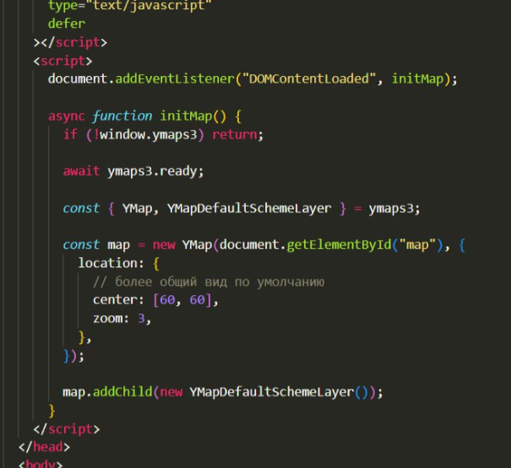
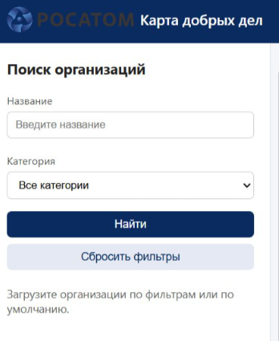
Функционал для пользователя
Общий функционал сайта
Доступ к просмотру сайта без регистрации и авторизации
Интерактивная карта с приближением, панорамированием и масштабированием
Возможность добавить организацию (после авторизации на сайте)
Функционал карты
На карте отображены метки НКО с возможность выбора конкретного города присутствия ГК “Росатом”
Пользователь имеет возможность получить перечень и карту расположения интересующих его НКО по разным фильтрам или найти требуемое НКО по названию.
Карта сопровождается подсказками по использованию всего функционала
Реализация карты

Slide 4
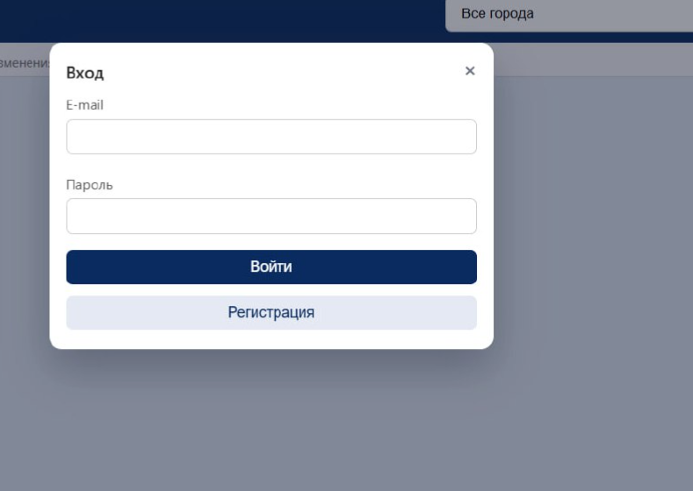
Функционал для пользователя
Регистрация/авторизация
Пользователь может создать аккаунт на сайте (при помощи любой электронной почты).
Для идентификации пользователь также может указать свои фамилию и имя.
К одному аккаунту на сайте может быть привязана только одна НКО.
Возможно восстановления пароля для получения доступа к утерянному аккаунту.
Вход

Slide 5


Карточка НКО
Структура карточки НКО
Название
Категория/направление деятельности
Краткое описание деятельности (2-3 предложения) и функционал волонтеров
Контактный телефон (если есть)
Адрес (если есть)
Фото или логотип (опционально)
Ссылки на сайт и соцсети
Пользователь имеет возможность редактировать все указанные поля карточки после регистрации НКО (в случае авторизации под тем же аккаунтом).
Внесение новой метки на карту происходит только после прохождения модерации администраторами сайта (у администраторов отдельный интерфейс управления всеми НКО).

Slide 6
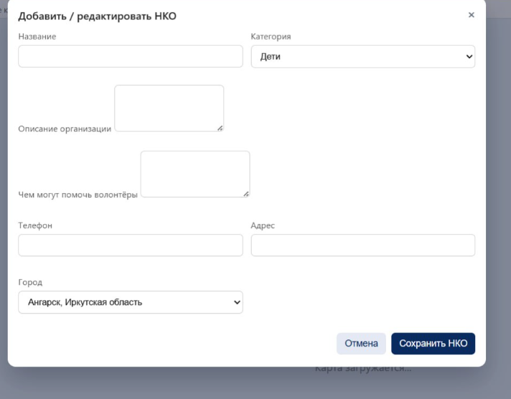
Архитектура и принцип работы бэкенд-сервиса
Серверное приложение построено на фреймворке Echo для языка Go, который обеспечивает высокую производительность и простоту разработки.
Ключевые компоненты системы:
Обработчики (Handlers): Принимают входящие HTTP-запросы от фронтенда. Их задача — orchestrate бизнес-логику (аутентификация, регистрация, создание объектов).
Репозитории (Repositories): Слой, ответственный за взаимодействие с базой данных. Репозитории выполняют все CRUD-операции (создание, чтение, обновление, удаление), изолируя бизнес-логику от деталей работы с БД.
Модели (Models): Структуры данных, которые описывают сущности предметной области. Они выступают в роли шаблонов для передачи данных между слоями приложения.
База данных: В качестве СУБД используется SQLite, что обеспечивает простоту развертывания, высокую скорость работы и отказоустойчивость для данного проекта. Такая многослойная архитектура обеспечивает четкое разделение ответственности, упрощает поддержку кода и его дальнейшее масштабирование.
Поток данных (Data Flow):
Прямой поток (Запрос): HTTP-запрос → Обработчик (Handler) → Репозиторий (Repository) → База данных (DB)
Обратный поток (Ответ): База данных (DB) → Репозиторий (Repository) → Обработчик (Handler) → JSON-ответ

Slide 7


